Slide 1
14 Informaatio ja tieto
Tuntityöskentely

Slide 2
Mp vai fakta? (subjektiivinen vai objektiivinen?)
Shakki on pitkäveteinen peli.
Palaminen on aineen reagoimista hapen kanssa.
Kesät ovat mukavampia kuin talvet.
Maailman onnellisuusraportin mukaan Suomi oli maailman onnellisin maa 2021.
Suomessa on hyvä asua.

Slide 3
Näkemyksiä voi perustella
Yksiselitteiset faktat (esim. ”ihmiset ovat kuolevaisia”) aiheuttavat harvoin väittelyä, eikä järkevä ihminen kiistele puhtaista makuasioista (”ovatko oliivit hyvänmakuisia”).
Monet kiinnostavimmat kysymykset näyttäisivät putoavan näiden kahden väliin. Tässä yhteydessä voi puhua vaikkapa näkemyksistä ja niiden puolesta argumentoimisesta.
Esimerkiksi: Onko Suomessa hyvä asua? Pitäisikö rakentaa lisää ydinvoimaa?

Slide 4
Varmat tiedot
Kirjoittakaa lapuille asioita, jotka ovat mielestänne varmaa tietoa.
Ryhmitelkää laput neljään ryhmään:
1. Tieto perustuu aisteihin ja kokemukseen
2. Tieto perustuu järkeilyyn
3. Tieto perustuu johonkin auktoriteettiin
4. Rajatapaukset ja muuta outoa

Slide 5
Tietojen ryhmittely
Ryhmitelkää laput neljään ryhmään:
1. Tieto perustuu aisteihin ja kokemukseen
2. Tieto perustuu järkeilyyn
3. Tieto perustuu johonkin auktoriteettiin
4. Rajatapaukset ja muuta outoa

Slide 6
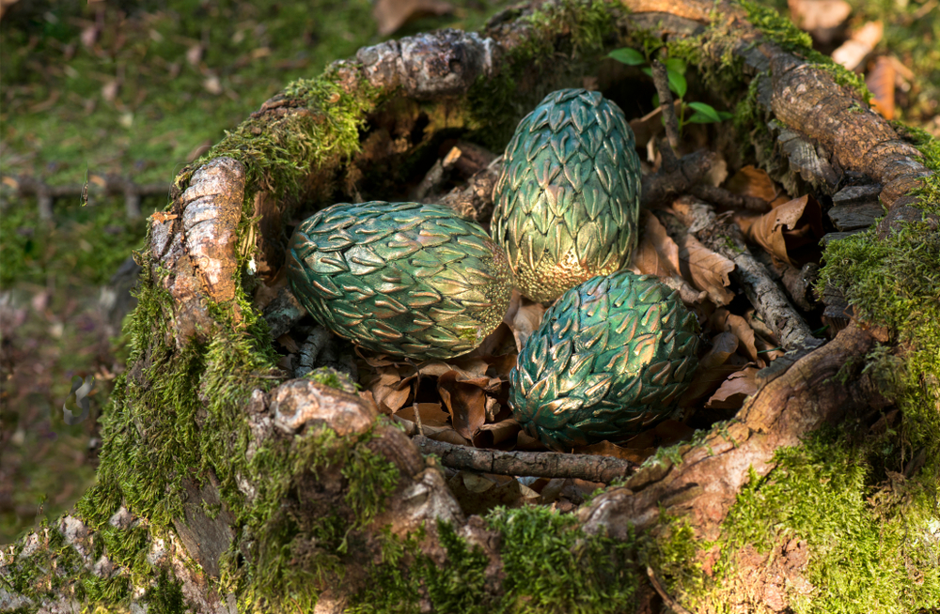
Väitteet lohikäärmeistä
Ovatko seuraavat väitteet tietoa? Perustele.
a) 2024 on seuraava lohikäärmeen vuosi kiinalaisessa horoskoopissa.
b) Horoskooppimerkki määrittää ihmisen luonteen.
c) Lohikäärmeitä on ollut olemassa.
d) Lohikäärmeitä saattaa vielä syntyä.

Slide 7
Mietittäväksi
Mistä tietää, mikä on tietoa ja mikä ei?
Mitkä ovat tiedon kriteerit?

Slide 8
Tiedon perusteleminen
omat havainnot
oma päättely tai järkeily
auktoriteetit
Kuinka varmoja tai luotettavia nämä ovat?
Millaisia ongelmia näihin liittyy?

Slide 9
Miksei ole tietoa?
Seuraavilla dioilla on neljä eri väitettä.
Miksi niitä ei voida pitää tietona?

Slide 10
Väite 1
Tiedän, että Nokian puhelimet valmistetaan edelleen kokonaan Suomessa.

Slide 11
Väite 2
Tiedän, että kaverini soittaa minulle illalla.

Slide 12
Väite 3
Puhelimeni tietää, kuka soittaa.

Slide 13
Väite 4
Älypuhelin on eräänlainen tietokone, joka tietää asioita.

Slide 14
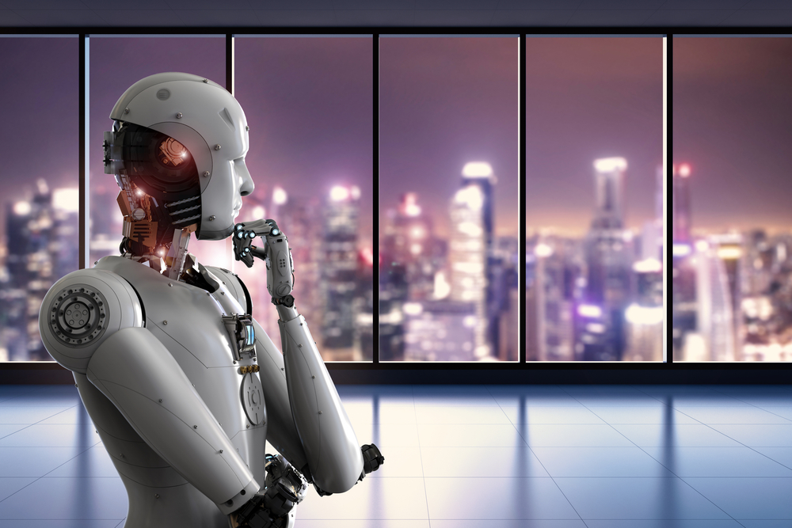
Keskustele parisi kanssa: koneiden tieto
Voiko koneilla olla tietoa?
Miksi tai miksi ei?

Slide 15
Väittely tiedosta: opettajalle
Luvun 13 tuntityöskentelyvinkeissä on ohjeet väittelyturnauksen järjestämiseen.
Voitte jatkaa väittelyn harjoittelemista väittelemällä tietämiseen liittyvistä aiheista.

Slide 16
Väittely tiedosta
Järjestäkää väittelyturnaus tietämiseen liittyvistä aiheista:
Aistien avulla voidaan saavuttaa luotettavaa tietoa.
On mahdollista saada tietoa Jumalan olemassaolosta.
Kaikki hyvin perustellut todet uskomukset ovat tietoa.

